Slide 1

Решение целевой задачи на борту БПЛА на основе нейросетевого подхода
Московский авиационный институт
(национальный исследовательский университет)
Студент:
Гайдайчук Дмитрий Андреевич
Группа: М7О-103М-23
Научный руководитель:
к.т.н., Ляпин Никита Александрович
Москва, 2024 г.

Slide 2
Введение
В данной работе разрабатывается система автоматизированного выявления дефектов на летательных аппаратах с использованием сверточных нейронных сетей.
Цель исследования — разработать и обучить модель, способную эффективно классифицировать повреждения по изображениям с БПЛА.

Slide 3
Проведенные изменения
Вторая глава диплома
Добавлена теоретическая часть, включающая постановку задачи, описание данных, методы предобработки и аугментации, а также процесс построения и обучения моделей.

Slide 4
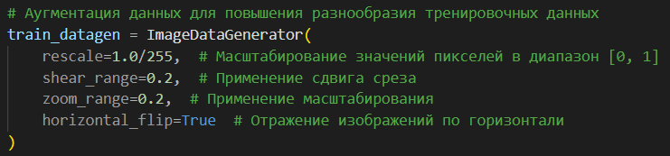
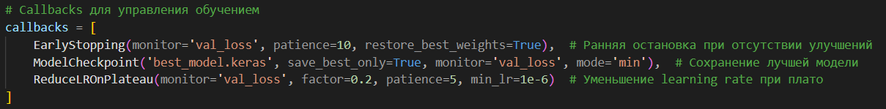
Проведенные изменения
2. Улучшение My_CNN
Добавлены новые методы аугментации данных.
Оптимизирована архитектура нейронной сети.
Внедрены callbacks (ранняя остановка, снижение learning rate).

Slide 5
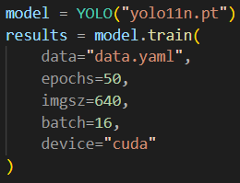

Проведенные изменения
3. Обучение YOLO и Faster R-CNN
YOLOv11 обучалась на аннотированном датасете.
Faster R-CNN использует backbone ResNet-50 FPN для детекции дефектов.

Slide 6
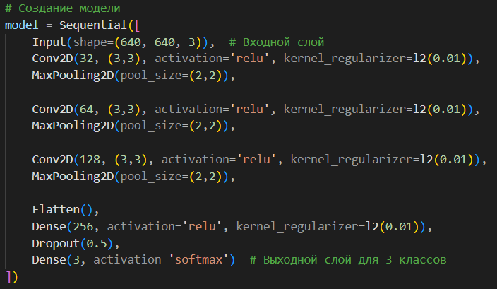
Архитектура My_CNN
Основные характеристики модели:
Входной слой: 640x640, 3
Три сверточных слоя с активацией ReLU и L2-регуляризацией
MaxPooling после каждого сверточного слоя
Полносвязный слой (256 нейронов, Dropout 0.5)
Выходной слой с Softmax для трех классов дефектов

Slide 7
Архитектура YOLO
Основные характеристики YOLO:
Используется YOLOv11 (модель "yolo11n.pt").
Обучение на 50 эпохах, размер изображений 640x640.
Оптимизация под GPU (CUDA).
Аннотированные данные в формате COCO (data.yaml).
YOLO выполняет одновременную классификацию и детекцию.
Параметры обучения:
Батч: 16
Оптимизатор: SGD/Adam
Аугментация: отражение, изменение яркости
Автоматическое сохранение весов и графиков

Slide 8
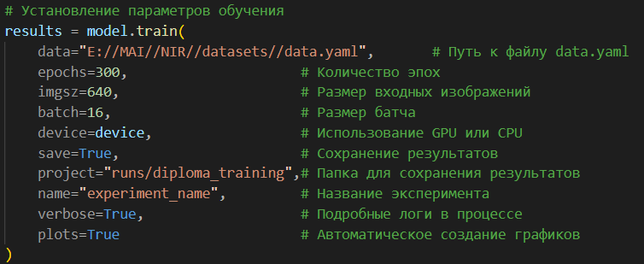
Архитектура YOLO

Slide 9
Архитектура Faster R-CNN
Основные характеристики Faster R-CNN:
Использует ResNet-50 FPN в качестве backbone.
Оптимизирована для обнаружения и локализации дефектов.
Работает на COCO-аннотированном датасете.
50 эпох с Adam (lr=0.0005).
Модель медленнее YOLO, но лучше детектирует мелкие дефекты.
Параметры обучения:
Батч: 4
LR Scheduler: StepLR (γ=0.1 каждые 5 эпох)
Аугментация: изменение контраста, шум, отражение
Выходной формат: ббоксы + confidence score

Slide 10
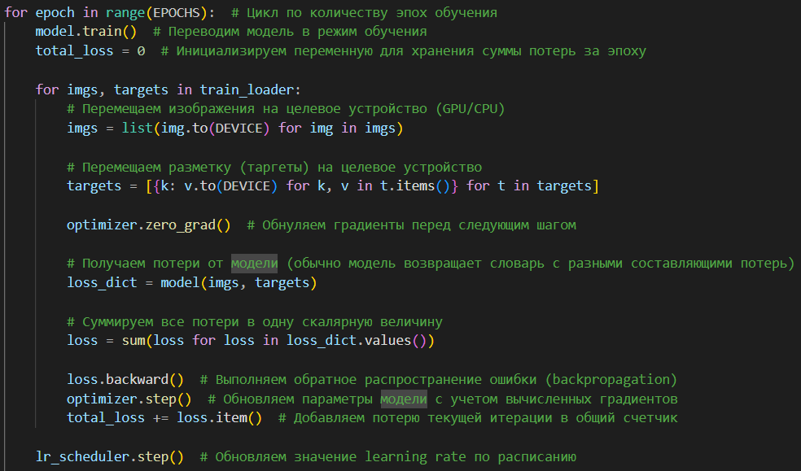
Архитектура Faster R-CNN

Slide 11
Сравнительный анализ моделей
Модель | Класс | Precision | Recall | F1-score | Поддержка | Время инференса
MY_CNN | Вмятина | 0.28 | 0.26 | 0.27 | только классификация | 0.12 сек/изобр
 | Повреждение крепежа | 0.32 | 0.18 | 0.23
 | Разрыв | 0.33 | 0.49 | 0.39
YOLO | Вмятина | 0.98 | 0.92 | 0.95 | обнаружение и классификация | 0.05 сек/изобр
 | Повреждение крепежа | 0.94 | 0.78 | 0.86
 | Разрыв | 0.93 | 0.77 | 0.86
Faster R-CNN | Вмятина | 0.08 | 0.17 | 0.11 | обнаружение и классификация | 0.25 сек/изобр
 | Повреждение крепежа | 0.68 | 0.12 | 0.20
 | Разрыв | 0.12 | 0.42 | 0.18

Slide 12
Выводы
My_CNN демонстрирует хороший уровень классификации, но не умеет локализовать дефекты.
Faster R-CNN подходит для более детализированного анализа дефектов, но требует больше вычислительных ресурсов.
YOLO показала наилучшую точность и скорость обработки, что делает ее предпочтительным вариантом.

Slide 13
Спасибо за внимание!
Выполнил:
Гайдайчук Д.А.

